Slide 1



3.1-modul. MATEMATIKA FANI BO‘YICHA O‘QUV NATIJALARI VA TA’LIM MAZMUNI
Mavzu: MATEMATIKA FANINING DAVLAT TA’LIM STANDARTLARI VA O‘QUV DASTURIDAGI O‘ZGARISHLAR TAHLILI

Slide 2

Reja:
Maktab matematika ta’limining dolzarb muammolari va ularning yechimlari
Matematika faniga oid yangi davlat ta’lim standartlari va o‘quv dasturi

Slide 3

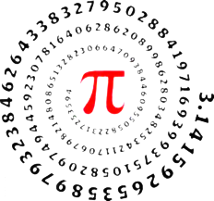
FAOLLASHTIRUVCHI MASHQ (5 minut)
Mamlakatimizda matematika ta’lim tizimining oxirgi yillardagi holati qanday dolzarb muammolar bilan aniqlanadi?

Slide 4
Matematika fani bo‘yicha DTS talablarining yuqori belgilanganligi
O‘quv dasturi nazariy yuklamasining oshib ketganligi;
Darsliklarda fan mazmunining «quruqligi», hayotdan ajralgan va eskirib borayotganligi;
Fanni o‘rganishga o‘quvchilar qiziqishining sustligi;

Slide 5
Aksariyat matematika fani o‘qituvchilari salohiyatining pastligi;
Malakali matematika o‘qituvchilarining kamligi;
Matematika fanining o‘quv-metodik ta’minoti yetarli darajada puxta ishlab chiqilmaganligi;
Matematkani o‘qitish metodlarining eskirganligi;
Matematika fanini o‘qitishda AKT imkoniyatlaridan foydalanishning pastligi;

Slide 6
?
FAOLLASHTIRUVCHI MASHQ (5 minut)
Bu muammolarni hal qilish maqsadida matematika ta’limida qanday o‘zgarishlarni amalga oshirish maqsadga muvofiq bo‘ladi?

Slide 7
Chuqur ilmiy o‘rganishlar asosida
matematika fani davlat ta’lim standarti va o‘quv dasturini qayta ko‘rib chiqish,
standart talablarini aniqlashtirish va pasaytirish,
o‘quv dasturi nazariy yuklamasini “ozgina-yu - sozgina” qabilida, ixchamlashtirish va soddalashtirish,
shuningdek, o‘quv dasturida “spiralsimon” - har sinfda bir mavzuga qayta-qayta qaytish, mavzuni takrorlash va kengaytirish hisobiga o‘quvchilarning mavzini o‘zlashtirish darajasini ko‘tarish

Slide 8
darsliklarning zamonaviy va jahon andozalariga mosligini qayta ko‘rib chiqish;
yangi standart va o‘quv dasturi asosida ularning mazmunini ko‘proq amaliy jihatlarga yo‘naltirish;
o‘quvchilar uchun qiziqarli kontentni yaratish;
bu o‘rinda ilg‘or xorijiy va mahalliy tajribadan unumli foydalanish;

Slide 9
matematika ta’limining o‘quv-metodik ta’minotini yangilash va boyitish;
mashq daftari, o‘qituvchilar uchun uslubiy qo‘llanma, o‘rgatuvchi multimedia ilovalari, simulyatorlar, o‘quv-o‘yinlariga asoslangan o‘rganish resurslari, turli qog‘oz va elektron ko‘rinishdagi didaktik materiallarni ishlab chiqish,
ko‘rgazmali o‘quv qurollari to‘plamlarini keng miqyosda ishlab chiqarish va ta’lim tizimiga joriy qilish;

Slide 10
matematika ta’limining o‘quv-metodik ta’minotini yangilash va boyitish:
mashq daftari, o‘qituvchilar uchun uslubiy qo‘llanma, o‘rgatuvchi multimedia ilovalari, simulyatorlar, o‘quv-o‘yinlariga asoslangan o‘rganish resurslari, turli qog‘oz va elektron ko‘rinishdagi didaktik materiallarni ishlab chiqish,
ko‘rgazmali o‘quv qurollari to‘plamlarini keng miqyosda ishlab chiqarish va ta’lim tizimiga joriy qilish;

Slide 11
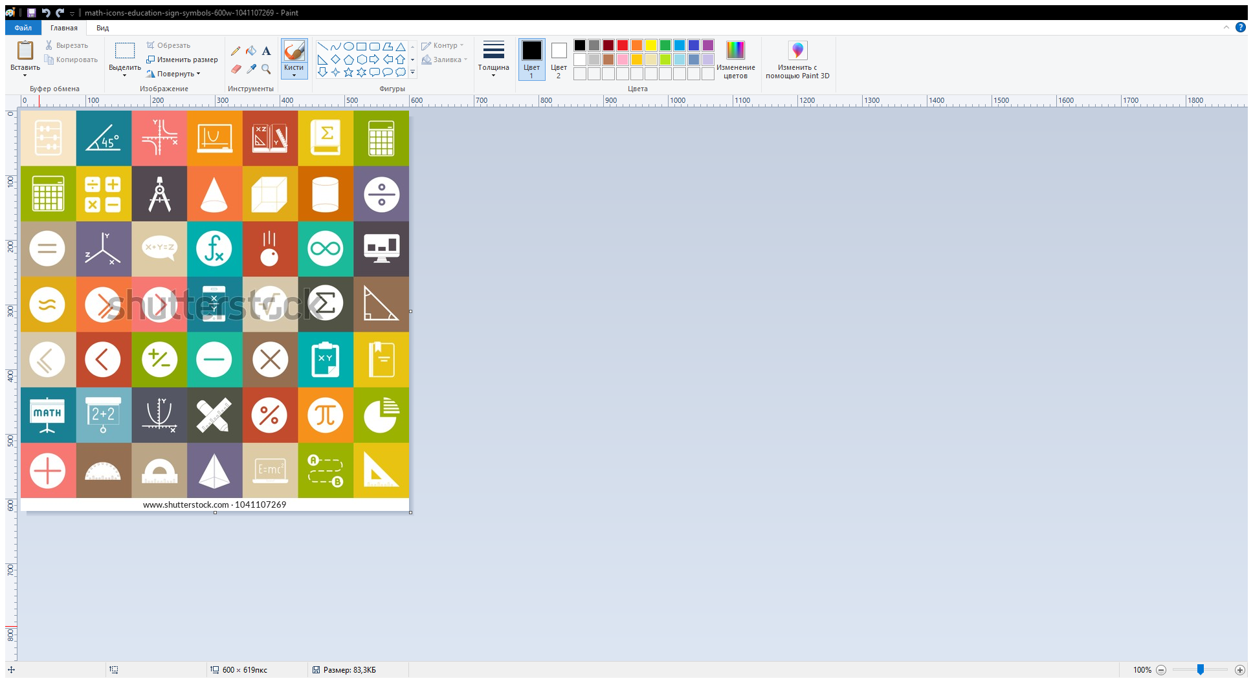
Matematika fani mazmun sohalari bo‘yicha standartlarning taqsimlanishi
SA
Sonlar va amallar
SE
AF
Son tushunchasi (ST)
Amallar va hisoblashlar (AH)
Statistika va ehtimollik
To‘plamlar va mantiq elementlari (TM)
Ma’lumotlarni statistik tahlil qilish (ST)
Kombinatorika asoslari (KA)
Ehtimollar nazariyasi asoslari (EA)
MAZMUN SOHASI
Algebra va funksiyalar
MA
Go‘
Algebraik ifodalar va almashtirishlar (AA)
Munosabatlar va funksiyalar (MF)
Tenglama va tengsizliklar (TT)
Matematik analiz
Geometriya va o‘lchashlar
Funksiya va uning tatbiqlari (FT)
Hosila va uning tatbiqlari (HT)
Boshlang‘ich funksiya, aniq integral va uning tatbiqlari (IT)
Geometrik shakllar (GSH)
Geometrik mushohada va masala yechish (MM)
Geometrik yasashlar va munosabatlarni tasvirlash (YM)
O‘lchashlar va o‘lchash usullari (o‘U)

Slide 12

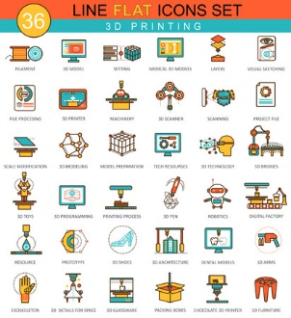

Matematika fanidan amaliy faoliyat standartlari
SA
Mulohaza yuritish
Matematik modellashtirish
MY
MM
Matematikaga oid fikrni asoslash, isbotlash yoki o‘zgalar fikriga munosabat bildirish uchun mantiqan asosli va tushunarli dalillarni keltirish (3)
o‘quv va hayotiy muammolarni matematika tilida ifodalash, ularning matematik modelini qurish (3)
SE
AF
Muammo (masala) ni yechish
MQ
Muloqot qilish
MH
Matematikani qo‘llab muammoni hal qilish (7)
Matematik tushuncha, belgi va timsollar asosida matematika tilida o‘zaro muloqot qilish (2)
MA
Go‘

Slide 13
• Evristik yondashuv
- Modellar, diagrammalar va jadvallarni qurish;
Qonuniyatlarni qidirish;
Turli yechish usullarini topish;
O‘z fikrini asoslash.
• MRT (CPA) yondashuvi
O‘quvchilarning muammoli vaziyatni hal qilish jarayonida
qo‘llaniladigan yondashuv bo‘lib, unda o‘quvchilar fikrlashning uchta: moddiy (concrete), rasmli (pictorial) va timsolli (abstrakt) darajasida faoliyat
• Spiralsimon o‘rganish tamoyili
O‘quv yili davomida o‘tilgan asosiy mavzular butun kurs davomida chuqurroq o‘rganish darajasida takrorlanadi; o‘rganilayotgan matematik tushunchalar o‘rtasida yangi aloqalar o‘rnatiladi.
MATEMATIKA FANIDAN 5-6-SINFLAR UCHUN YANGI OʻQUV DASTURI

Slide 14

Guruhlarda ishlash va taqdimot (40 minut).
Matematika fanidan 5-6-sinflar uchun yangi DTS va o‘quv dasturini tahlil qiling:
A-guruh uchun topshiriq
Matematikadan davlat ta’lim standartlarining 5-sinfga doir elementlarini tahlil qiling va asosiy o‘zgarishlarni aniqlang.
B-guruh uchun topshiriq
Matematikadan oid davlat ta’lim standartlarining 6-sinfga doir elementlarini tahlil qiling va asosiy o‘zgarishlarni aniqlang.
C-guruh uchun topshiriq
Matematika o‘quv dasturining 5-sinfga doir boblari va mavzularini tahlil qiling hamda asosiy o‘zgarishlarni aniqlang.
D-guruh uchun topshiriq
Matematika o‘quv dasturining 6-sinfga doir boblari va mavzularini tahlil qiling hamda asosiy o‘zgarishlarni aniqlang

Slide 15
MATEMATIKA FANIDAN TA’LIM DASTURINING O‘ZIGA XOS XUSUSIYATLARI
Standartlar majmuasining bir tizimga keltirilganligi;
Har bir standartning sinflar kesimidagi elementlari aniqlashtirilganligi;
Standartlarning mazmun va amaliy faoliyat turlariga bo‘linganligi;
Mavzular kamaytirilib chuqurlashtirishga qaratilganligi;
Ilg‘or xalqaro xorijiy tajribalardan unumli foydalanganligi;
O‘quv dasturi bo‘yisha standartlarning taqsimlab chiqilganligi;
Matematika amaliy va nazariy komponentlarining o‘zaro uyg‘unligi;
Matematikani turli fanlar bilan uyg‘unlikda o‘qitish,
MATEMATIKA FANIDAN 5-6-SINFLAR UCHUN YANGI TA’LIM DASTURI

Slide 16
MATEMATIKA FANIDAN TA’LIM DASTURINING O‘ZIGA XOS XUSUSIYATLARI
Baholashga mezonga asoslangan yangicha yondashilganligi;
Matematikani o‘qitish uslubiyotiga yangicha yondashilganligi;
O‘zlashtirishning uchta: bilish (tushunish), qo‘llash va mulohaza yuritish darajalarining ajratib ko‘rsatilganligi va urg‘u ko‘proq mulohaza yuritishga berilganligi;
Matematikani o‘qitishda AKT, xususan o‘rgatuvchi dasturiy ta’minotlardan foydalanishga asoslanganligi;
O‘zlashtirilgan bilim va ko‘nikmalar asosida kichik o‘quv-tadqiqot jarayonida amaliy faoliyat kompetensiyalarining shakllantirib borilishining ko‘zda tutilganligi.
MATEMATIKA FANIDAN 5-6-SINFLAR UCHUN YANGI OʻQUV DASTURI

Slide 17



E’TIBORINGIZ UCHUN RAHMAT!
B.K.Xaydarov –
A. Avloniy nomidagi pedagogik mahorat milliy instituti professori, f.,-m.f.n.
khaydarov2008@mail.ru

